Slide 1


Проблемні питання щодо акредитації органів з інспектування у сфері колісних транспортних засобів

Slide 2
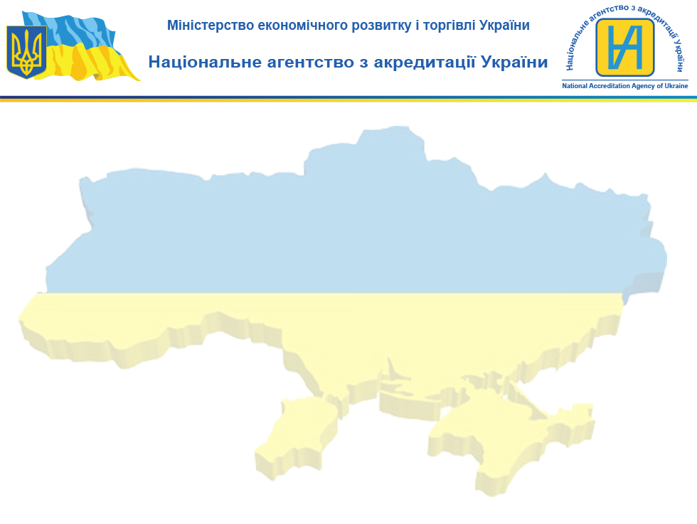
Закон України від 17.05.2001 № 2407-III «Про акредитацію органів з оцінки відповідності»
Стаття 1. Основні терміни та їх визначення
Акредитація органів з оцінки відповідності - засвідчення національним органом України з
акредитації того, що орган з оцінки відповідності відповідає
вимогам національних стандартів, гармонізованих з відповідними
міжнародними та європейськими стандартами, та у разі необхідності
будь-яким додатковим вимогам щодо акредитації у відповідних сферах
для провадження визначеної діяльності з оцінки відповідності

Slide 3
Стаття 6
Основними функціями національного органу України з акредитації є:
акредитація органів з оцінки відповідності, в тому числі
прийняття рішень про акредитацію, відмову в акредитації,
розширення та обмеження сфери акредитації, тимчасове зупинення і
поновлення дії та скасування атестата про акредитацію;
проведення моніторингу за відповідністю акредитованих ним
органів з оцінки відповідності вимогам акредитації (далі -
моніторинг) шляхом здійснення нагляду, проведення повторних та
позачергових оцінок.

Slide 4
Основні етапи проведення робіт з акредитації (первинної/повторної оцінки):
Розгляд документів та інформації, що додаються до заявки (застосовується тільки при проведенні робіт з первинної акредитації);
Проведення аналізу наданих заявником інформації та документації органу з інспектування;
Проведення оцінки на місці;
Проведення спостереження.

Slide 5
16 вересня 2014 р. Верховна Рада України та Європейський Парламент ратифікували Угоду про асоціацію між Україною та ЄС.
Стаття 56 «Зближення технічного регулювання, стандартів та оцінки відповідності»
Україна вживає необхідних заходів з метою поступового досягнення відповідності з технічними регламентами ЄС та системами стандартизації, метрології, акредитації, робіт з оцінки відповідності та ринкового нагляду ЄС та зобов’язується дотримуватися принципів та практик, викладених в актуальних рішеннях та регламентах ЄС

Slide 6
Розпорядженням Кабінету Міністрів України від 21 червня 2017 р. № 503-р було визначено план заходів з імплементації розділу V “Економічне та галузеве співробітництво” Угоди про асоціацію між Україною, з однієї сторони, та Європейським Союзом, Європейським співтовариством з атомної енергії і їхніми державами-членами, з іншої сторони, на 2017-2019, де Главою 7 щодо Адаптації законодавства у сфері транспорту на 2017-2019 роки передбачено впровадження актів законодавства ЄС, у тому числі виконання планів імплементації Директиви 2009/40/ЄС від 06 травня 2009 р. "Про перевірку технічного стану моторних транспортних засобів та їхніх причепів на придатність до експлуатування" та підготовка планів імплементації Директиви 2014/45/ЄС Європейського Парламенту та Ради від 03 квітня 2014 р. «Щодо періодичних перевірок придатності до експлуатації автотранспортних засобів та їхніх причепів».

Slide 7
З метою надання настанов щодо гармонізованого застосування ISO/IEC 17020:2012 у сфері періодичного інспектування придатності автотранспортних засобів та їх причепів, робочою групою, що складається з експертів зі сфери інспектування автотранспортних засобів та з представників органів акредитації, що представляють ЕА (Європейську кооперацію з акредитації), було розроблено «Настанови ЕА щодо застосування ISO/IEC 17020 при періодичному інспектуванні придатності до експлуатації автотранспортних засобів та їх причепів» EA-5/02 INF:2015, який було затверджено 24 листопада 2015 р. та впроваджено 26 грудня 2016 р. Цей документ є застосовним для органів з інспектування, що провадять періодичне інспектування придатності до експлуатації автотранспортних засобів та їх причепів відповідно до вимог законодавства ЄС, де директива 2014/45/ЄС є основою зазначеної системи інспектування.

Slide 8
Окрім цього при проведенні робіт з акредитації органів з інспетуваня застосовуються наступні документи:
ILAC P9 «Політика ILAC щодо участі в діяльності з професійних випробувань»;
ILAC P10 «Політика ILAC простежуваності результатів вимірювання»;
ILAC P15 «Застосування ISO/IEC 17020:2012 при акредитації органів з інспектування».

Slide 9
ДСТУ EN ISO/IEC 17020:2014 «Оцінювання відповідності.Вимоги щодо діяльності різних типів органів, що здійснюють інспектування»
ISO/IEC 17020:2012 - це друге видання яке скасовує і замінює ISO/IEC 17020:1998, та поширюється на діяльність органів з інспектування, робота яких може охоплювати перевірку матеріалів, продукції, устаткування, підприємств, процесів, робочих методик або послуг, а також визначення їхньої відповідності вимогам та подальше звітування про результати цієї діяльності клієнтам і, за потреби, органам влади. Параметри для інспектування охоплюють питання кількості, якості, безпеки, функціональної придатності, а також неперервної безпечності устаткування або систем, які перебувають в експлуатації.

Slide 10
Структура стандарту ДСТУ EN ISO/IEC 17020:2014 :
Сфера застосування
Нормативні посилання
Терміни і визначення понять
Загальні вимоги
Вимоги до структури
Вимоги до ресурсів
Вимоги до процесу
Вимоги до системи менеджменту
Додаток A – Нормативний
Додаток B – Iнформативний

Slide 11
Проблемні питання при проведенні робіт з акредитації органів з інспектування що здійснюють обов’язковий технічний контроль колісних транспортних засобів :
Неупередженість та незалежність
Інспекційну діяльність потрібно здійснювати неупереджено;
Ризики щодо неупередженості;
Тип незалежності органу з інспектування (Додаток А)
  Tип A
  Tип B
  Tип C

Slide 12
Тип А
Орган з інспектування, що здійснює інспектування як третя сторона, повинен відповідати вимогам для типу А
Тип В
Орган з інспектування, що здійснює інспектування як перша або друга сторона, чи обидва
види інспектування, який є окремою і визначеною частиною організації, що має відношення
до проектування, виготовляння, постачання, монтування, використання або технічного
обслуговування об’єктів, які він інспектує, і який надає послуги з інспектування тільки своїй
головній організації (внутрішній орган з інспектування).
Тип С
Орган з інспектування, що здійснює інспектування як перша або друга сторона, чи обидва
види інспектування, який є визначеною, але не обов’язково окремою частиною організації,
що має відношення до проектування, виготовляння, постачання, монтування, використання
або технічного обслуговування об’єктів, які він інспектує, і який надає послуги з
інспектування своїй головній організації або іншим сторонам, або те й інше

Slide 13
Заходи, які забезпечують дотримування зобов’язань органу інспектування, що виникають у результаті його дій та/або діяльності.
Таким підтвердженням може бути:
- страховий поліс;
- резервний (страховий) фонд, встановлений відповідно до чинного законодавства;
- гарантія держави.
Орган визначає суму відшкодування, що відповідає визначеним ризикам, які виникають через його діяльність з оцінки відповідності, із залученням зацікавлених сторін (наприклад, власник схеми, замовники послуг Органу тощо) та страхової компанії.

Slide 14
Ресурси органу з інспектування
Компетентний персонал
Орган з інспектування повинен мати достатню кількість штатного персоналу або персоналу, що працює за контрактом, який має необхідну компетентність, у тому числі технічного керівника/ів та особу, що його заміщає
Персонал, відповідальний за інспектування, повинен мати належну кваліфікацію, підготовку, досвід і задовільний рівень знань стосовно вимог до інспектування, яке буде проводитись. Вони також повинні мати відповідні знання в таких сферах:
технологія, що використовують для виготовлення продукції, яку інспектують,
функціювання процесів і надання послуг;
спосіб, в який продукцію використовують, процесами керують та послуги надають;
будь-які дефекти, які можуть виникнути під час використання продукції, будь-які порушення у функціюванні процесів і недоліки у наданні послуг.

Slide 15
Орган з інспектування повинен мати задокументовані процедури для добирання,
навчання, офіційного уповноваження та моніторингу інспекторів та іншого персоналу, залученого до діяльності з інспектування.
Персонал, обізнаний з методами та процедурами інспектування, повинен здійснювати
моніторинг стосовно задовільної роботи всіх інспекторів та іншого персоналу, залученого до діяльності з інспектування.
Моніторинг може охоплювати комбінацію методів, таких як спостереження на місці,
аналізування звітів, співбесіди, моделювання інспектування та інші методи для оцінювання діяльності, і буде залежати від характеру діяльності з інспектування.
Спостереження на місці потрібно здійснювати за кожним інспектором, якщо немає достатніх підтверджуючих доказів того, що інспектор продовжує працювати компетентним чином.

Slide 16
Технічні засоби та устаткування
Орган з інспектування повинен мати доступні, придатні та належні технічні засоби і
устаткування, щоб компетентним чином і в безпечний спосіб виконувати всі роботи,
пов'язані з діяльністю з інспектування.
Орган з інспектування повинен мати правила для доступу та використання конкретних
технічних засобів та устаткування
Вимірювальне устаткування, яке чинить значний вплив на результати інспектування, повинно бути відкаліброване перед введенням його в експлуатацію і надалі відповідно до встановленої програми проходити калібрування.
Потрібно розробити і виконувати загальну програму калібрування устаткування таким чином, щоб забезпечити, де це можливо, простежуваність вимірювань, зроблених органом з інспектування, до національних або міжнародних еталонів, якщо вони існують.

Slide 17
Якщо це пов’язано з результатами інспекційної діяльності, орган з інспектування повинен мати процедури щодо:
a) вибирання та схвалення постачальників;
b) перевіряння отриманих товарів та послуг;
c) забезпечення належних умов зберігання.
Якщо орган з інспектування використовує комп'ютери або автоматизоване устаткування, пов’язане з інспектуванням, він повинен забезпечити, щоб:
а) програмне забезпечення задовольняло передбачене використання.
b) були розроблені і впроваджені процедури для захисту цілісності та безпеки даних;
c)підтримувалось комп'ютерне та автоматизоване обладнання з метою забезпечення належного функціонування.

Slide 18
Субпідряд
Орган з інспектування повинен зазвичай сам виконувати інспектування, на виконання яких він укладає договори. Якщо орган з інспектування передає виконання будь-якої частини інспектування на умовах субпідряду, він повинен забезпечити і бути здатним продемонструвати, що субпідрядник є компетентним для здійснення такої діяльності Причинами, через які застосовують субпідряд, можуть бути:
непередбачене або понаднормове перенавантаження;
неспроможність провідних співробітників для проведення інспектування;
основні технічні засоби чи окремі одиниці устаткування тимчасово непридатні для використання;
частина договору з клієнтом передбачає проведення інспектування, не охоплене сферою діяльності органу з інспектування, або яке є поза межами можливостей чи ресурсів органу з інспектування.

Slide 19
Вимоги до процесу
Орган з інспектування повинен використовувати методи та процедури для інспектування, які визначені у вимогах, відповідно до яких здійснюватиметься
інспектування. Якщо вони не визначені, орган з інспектування повинен розробити конкретні методи та процедури, які буде використовувати.
Вимоги, відповідно до яких проводять інспектування, зазвичай визначені в
регламентах, стандартах або технічних умовах, схемах інспектування, законодавчих актах.
Записи щодо інспектування
Орган з інспектування повинен мати систему реєстрування даних, щоб продемонструвати ефективне виконання процедур інспектування та уможливити оцінювання інспектування.
Орган з інспектування повинен видавати свідоцтво про інспектування, яке не містить результати інспектування, тільки у разі, якщо він може також скласти звіт про інспектування, який міститиме результати інспектування, і якщо свідоцтво про інспектування та звіт про інспектування є простежуваними один до одного.

Slide 20
Вимоги до системи менеджменту
Варіант А
Система менеджменту органу з інспектування повинна враховувати таке:
документи системи менеджменту (наприклад, настанова, політики, визначення
Повноважень, тощо);
контроль документів;
контроль записів;
аналізування з боку керівництва;
внутрішній аудит;
коригувальні дії;
запобіжні дії;
скарги та апеляції.
Варіант В
Орган з інспектування, який встановив і підтримує систему менеджменту відповідно до
вимог ISO 9001, і яка є спроможною забезпечувати і демонструвати узгоджене виконання
вимог цього міжнародного стандарту, є таким, що виконує вимоги до системи управління

Slide 21
Дякую за увагу!!!

